Slide 1
Институт цитологии и генетики СО РАН, Новосибирск
«Компьютерный анализ особенностей экспрессии транспортеров ауксина семейства PIN
в корне Arabidopsis thaliana L.»
03.01.09 математическая биология, биоинформатика
Аспирант отдела системной биологии Коврижных В.В.
Научный руководитель к.б.н. Миронова В.В.

Slide 2
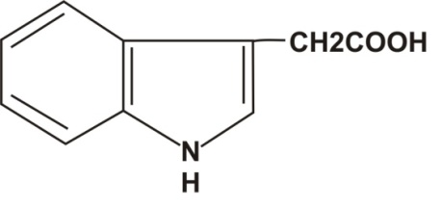
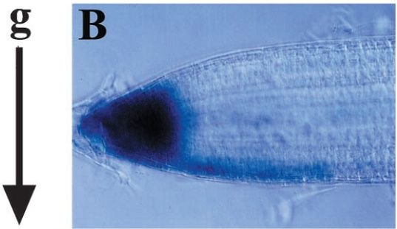
Ауксин - гормон растений
ИУК, индол-3-уксусная кислота
Деление и рост клеток в корне
Ауксин:
инициирует клеточное деление
ускоряет рост и влияет на дифференцировку клеток корня
вызывает развитие меристем боковых корней
участвует в ответе на гравитацию
дифференцировка
Распределение ауксина в развитии бокового корня
Реакция на силу тяжести
растяжение
деление
Ауксин
Rashotte et al., 2001
DII-VENUS
Chaiwanon J., Wang Z. Y. 2015
Benkova et al., 2003
Notes:
Процессы роста и развития осуществляются благодаря чувствительности клеток к морфогенам, у растений одним из таких веществ является ауксин.
В корне он является основным регулятором дифференцировки сосудистой ткани, инициации боковых корней, кроме того он необходим для поддержания меристем.
Существование этих эффектов объясняется наличием градиента концентрации ауксина в тканях, дозозависимыми механизмами действия и различиями в исходном состоянии клеток..
Межклеточное перемещение ауксина осуществляется за счет активного транспорта и посредством диффузии.

Slide 3
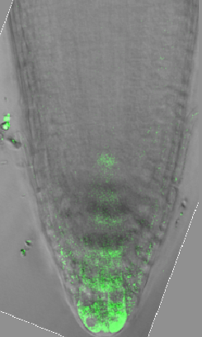
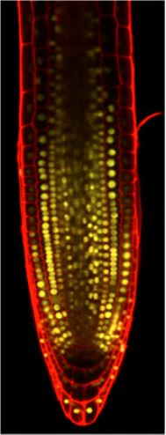
Распределение ауксина в корне A. thaliana
DR5-GFP
DII-VENUS
Схема распределения ауксина
эпидермис
кортекс
эндодермис
стель
протоксилема
R2D2
боковой корневой
чехлик (БКЧ)
Ауксин
колумелла
Brunoud et.al., 2012
Покоящийся центр (ПЦ),
обеспечивает поддержание стволовых клеток (инициалей)
Liao et.al., 2015

Slide 4
Семейство PIN-FORMED (PIN)
транспортируют ауксин из клетки
асимметрично расположены на мембране
полярная локализация PIN обеспечивает направление потоков ауксина
Иммунолокализация PIN специфическими антителами
PIN1
PIN2
PIN3
PIN4
PIN7
Ауксин
PIN1 PIN2 PIN3 PIN4 PIN7
PIN2
в сотрудничестве с группой Клауса Пальме
(Университет Фрайбурга, Германия)
Покоящийся центр (ПЦ)
Notes:
Активный транспорт ауксина в кончике корня осуществляется PIN белками.
Известно, что семейство генов PIN кодирует ассиметрично расположенные трансмембранные белки, которые транспортируют ауксин из клетки, и тем самым создают направление его потоков.
А именно, акропетальный поток ауксина в сосудистой системе создается вследствие базальной локализации белков PIN1, PIN3, PIN4, PIN7.
Формированию базипетального потока способствует апикальная локализация PIN2 в двух внешних слоях корня.
А за перераспределение ауксина в корневом чехлике отвечаю белки PIN3, PIN4 и PIN7.
Таким образом паттерны экспрессии PIN в меристеме корня формируют градиент концентрации ауксина.

Slide 5
Ауксин-зависимая регуляция PIN-генов
Распределение ауксина
Эндогенный
уровень ауксина
Гипотеза: паттерн распределения ауксина может опосредовать паттерны экспрессии PIN белков и их полярную локализацию
Notes:
Однако известно, что существует обратная связь от ауксина на экспрессию своих транспортеров.
Основываясь на этих данных, и сопоставив профили экспрессии PIN и распределения ауксина мы предположили, что разные дозы ауксина активируют разные PIN белки .
А именно, PIN2 экспрессируется в тканях с низким уровнем эндогенного ауксина ….
Кроме того мы предполагаем, что разные дозы ауксина могут по-разному влиять на полярность клеток.
Действительно, в колумелле и QC, где наблюдается высокий уровень ауксина, PIN белки локализуются не полярно. Напротив, в эпидермисе – области с низким уровнем ауксина, PIN2 локализуется строго апикально, а промежуточный уровень ауксина в сосудистой системе опосредует базальную локализацию.

Slide 6
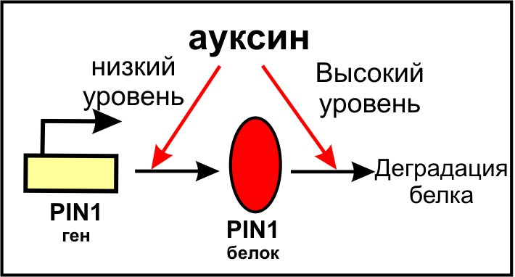
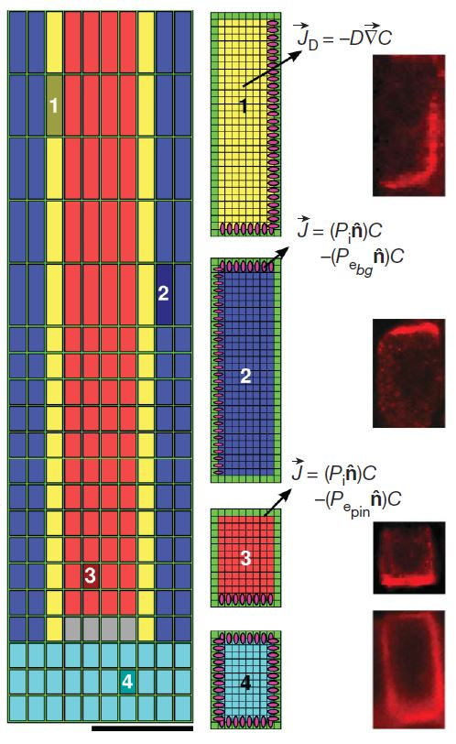
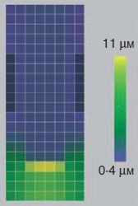
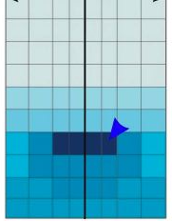
Математические модели
PIN1
PIN2
PIN3
Grieneisen et.al, 2007
PIN1
PIN2
PIN3
Band et.al, 2014
Mironova et.al.,2010
Mironova et.al.,2012

Slide 7
Цели и задачи
Целью данной работы является определение роли ауксина в формировании паттернов экспрессии семейства PIN-транспортеров
в меристеме корня A. thaliana.
Задачи:
Дизайн и экспертное сопровождение in vivo экспериментов по исследованию паттернов экспрессии PIN транспортеров ауксина в корне A. thaliana в норме и при изменении количества ауксина;
Компьютерный анализ экспериментальных изображений, с конфокального и флуоресцентного микроскопа с целью выявления качественных и количественных изменений в паттернах экспрессии PIN белков.
Математическое моделирование формирования позиционной информации для создания потоков ауксина в меристеме корня.

Slide 8
Материалы и методы
PIN1
PIN2
PIN4
PIN7
Экспериментальные данные:
Фотографии кончиков корней PIN::PIN-GFP с флуоресцентного микроскопа:
wild type обработанные НУК (0; 0,01; 0,05; 0,1; 0,5; 1 мкМ/л, 24 ч);
Фотографии кончиков корней с иммунолокализацией PIN белков с конфокального микроскопа:
wild type;
yuc-1D;
35S::PIN1
Компьютерный анализ изображений:
Качественный анализ – 2D (ZEN) и 3D (iRoCs toolbox)
Количественный анализ – получение количественных данных (ImageJ), статистический анализ (Exсel)
Математическое моделирование:
2D математическая модель (клеточный автомат)
Notes:
Предложенная гипотеза исследовалась в экспериментах и метод математического моделирования.
В экспериментах использовались растения дикого типа A. thaliana обработанные разными концентрациями НУК и трансгенные растения yuc-1D у которых повышен эндогенный уровень ауксина .
Экспрессия PIN1, PIN2, PIN3, PIN4, PIN7 была изучена с помощью специфических антител и трансгенных линий PIN::PIN-GFP в сотрудничестве с группой Клауса Пальме (Университет Фрайбурга, Германия).
Казанцевым Федором была создана 2D математическая модель (клеточный автомат) состоящая из массива ячеек, которые описывают клетки на продольном срезе меристемы корня.

Slide 9
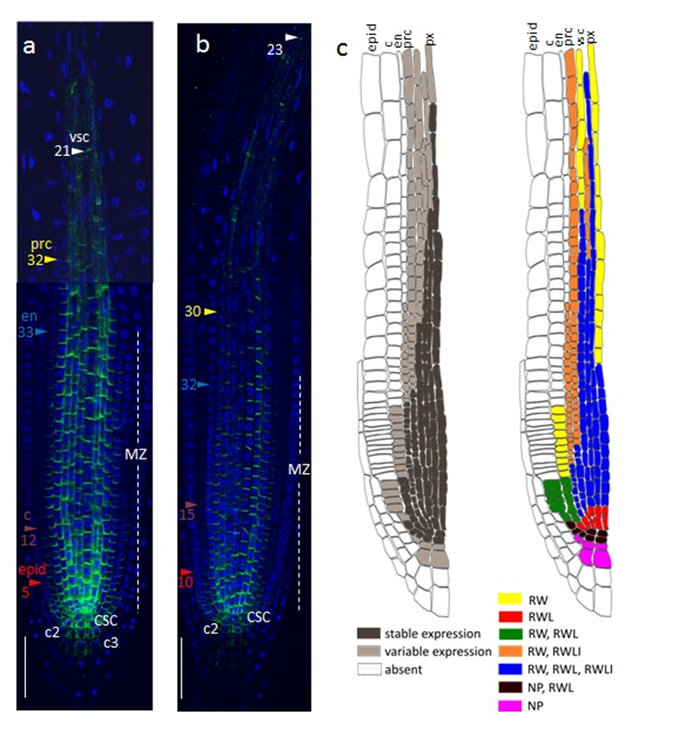
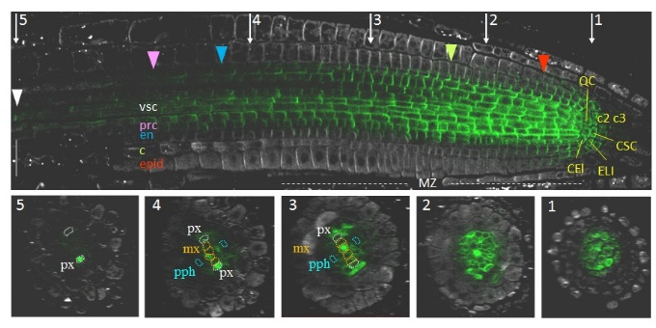
Компьютерный анализ 2D и 3D изображений: составление подробной карты экспрессии PIN
Особенности паттерна экспрессии PIN1
iRoCs Toolbox
iRoCs Toolbox
Omelyanchuk N.A.,
Kovrizhnykh V.V et. al., 2016
Notes:
На первом этапе работы был проведен качественный анализ 2D и 3D изображений корней дикого типа и составлено подробное описание характера экспрессии каждого PIN в тканях кончика корня.
На слайде представлен пример 3D сканирования корня с иммунолокализацией белка PIN1.
3D изображения были проанализированы в программе iRoCs Toolbox что позволило описать детали полярной локализации белка в каждом типе тканей
Анализ 2D изображения проводился в программе ZEN.
На основе полученных данных были составленны карты паттернов экспрессии для каждого PIN и выявлены случаи вариабельности доменов в диком типе,

Slide 10
Изменения паттернов экспрессии PIN при эндогенном и экзогенном увеличении уровня ауксина
[НУК] | PIN1 | PIN2 | PIN3 | PIN4 | PIN7
0.01 мкМ/л | 1 | 1.4** | 1.5** | 1.1 | 1.1
0.05 мкМ/л | 1.7 | 1.4 | 0.9 | 1.5 | 2***
0.1 мкМ/л | 2.1*** | 1.4* | 0.8 | 1.9* | 1.4
0.5 мкМ/л | 1.4 | 1 | 0.8 | 2.2** | 1.4*
1 мкМ/л | 0.6 | 1 | 0.8 | 0.9 | 0.9
контроль
yuc1-D
(p-value<0.05, t-test)
yuc1-D – трансгенные растения со сверхэкспрессией
гена участвующего в биосинтезе ауксина
Notes:
Следующим этапом было сравнение паттернов экспрессии PIN белков в контроле и в трансгенных растениях yuc1-D (в которых повышен эндогенный уровенеь ауксина)
В результате были выявлены значительные изменения экспрессии PIN1 , PIN2, PIN7 белков в yuc-1D по сравнению с контролем.
Домен экспрессии PIN1 был увеличен и уровень его экспрессии повышен, Экспрессия PIN2 и PIN7 была значительно снижена.
Для определения дозо-зависмых эффектов ауксина, был проведен эксперимент по 24 часовой обработке растений дикого типа и линий PIN::PIN-GFP разными концентрациями ауксина.
Количественный анализ экспрессии PIN после обработки разными дозами НУК проводился в программе ImageJ. измерялись средняя и максимальная интенсивности свечения белков.
Количественные данные полученные при обработке изображений, анализировались в программе Exсel. Достоверность различий значений обработанных ауксином образцов от контроля определялась по t-тесту
В результате было выявлено, что для разных PIN наибольшая активация экспрессии наблюдалась при различных дозах ауксина. Так, например, максимальная индукция экспрессии PIN2 и PIN3 наблюдается при концентрации ауксина равной 0,01 мкМ/л, PIN7 при 0,05 мкМ/л, PIN1 при 0,1 мкМ/л, а PIN4 при 0,5 мкМ/л.
При обработке высокой концентрацией ауксина (1μM NAA) наблюдались морфологические изменение в корне, что приводило к укорочению доменов экспрессии всех исследуемых белков по сравнению с контролем, однако их относительный уровень экспрессии значимо не отличался от контроля.

Slide 11
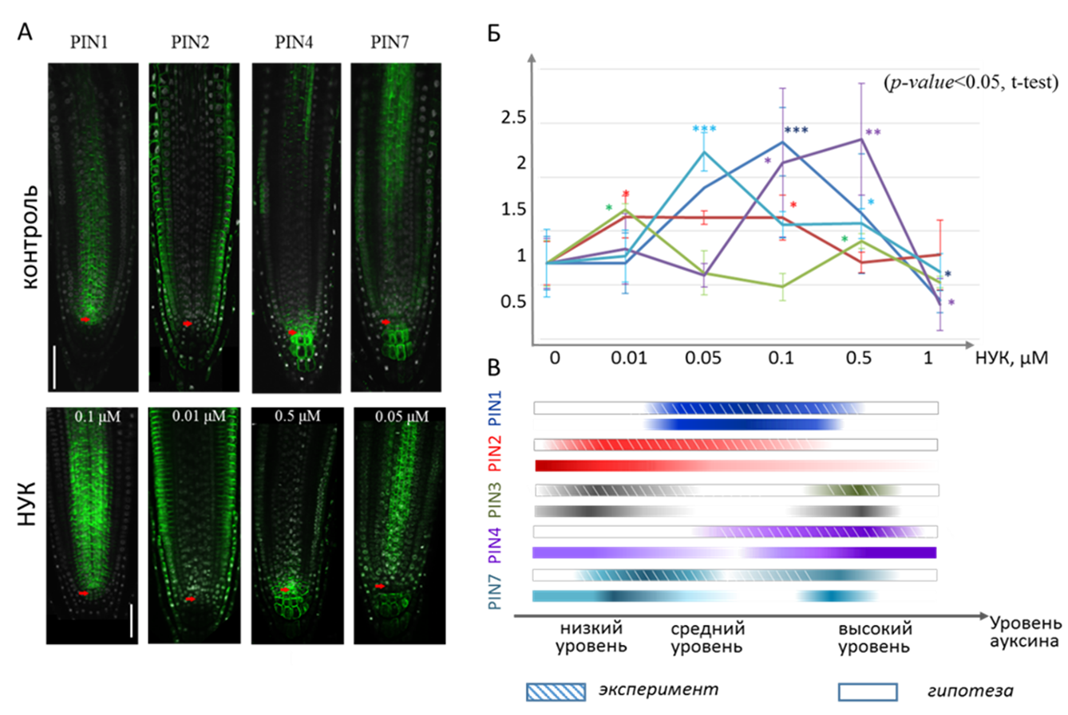
Сравнение экспериментальных данных с предложенной гипотезой
Notes:
Для определения дозо-зависмых эффектов ауксина, был проведен эксперимент по 24 часовой обработке растений дикого типа и линий PIN::PIN-GFP разными концентрациями ауксина.
Количественный анализ экспрессии PIN после обработки разными дозами НУК проводился в программе ImageJ. измерялись средняя и максимальная интенсивности свечения белков.
Количественные данные полученные при обработке изображений, анализировались в программе Exсel. Достоверность различий значений обработанных ауксином образцов от контроля определялась по t-тесту
В результате было выявлено, что для разных PIN наибольшая активация экспрессии наблюдалась при различных дозах ауксина. Так, например, максимальная индукция экспрессии PIN2 и PIN3 наблюдается при концентрации ауксина равной 0,01 мкМ/л, PIN7 при 0,05 мкМ/л, PIN1 при 0,1 мкМ/л, а PIN4 при 0,5 мкМ/л.
При обработке высокой концентрацией ауксина (1μM NAA) наблюдались морфологические изменение в корне, что приводило к укорочению доменов экспрессии всех исследуемых белков по сравнению с контролем, однако их относительный уровень экспрессии значимо не отличался от контроля.

Slide 12
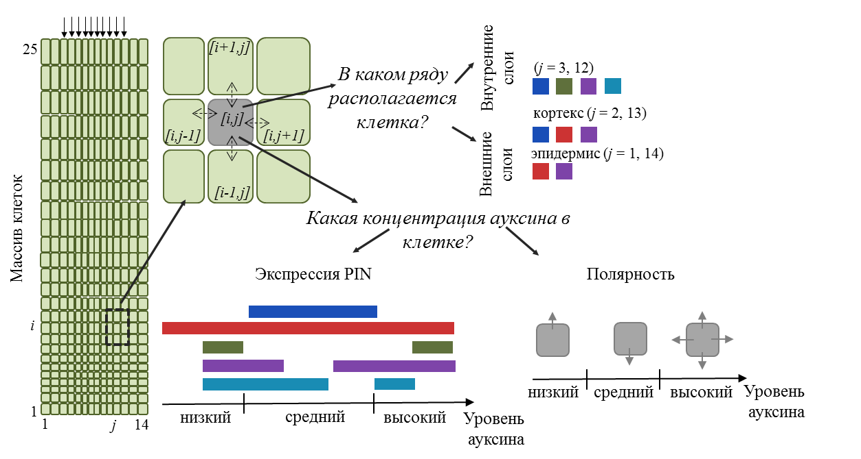
Математическая модель регуляции уровня ауксина и экспрессии PIN белков и их полярности в клеточном ансамбле
диффузия
полярный транспорт
PIN1
PIN2
PIN3
PIN4
PIN7
Notes:
Продольная часть кончика корня представлена как прямоугольный массив клеток (25 * 14 клеток) с подразделением на внутренние слои (стель и эндодермис) и два внешних слоя (эпидермис и кортекс). В каждой клетке происходят процессы диффузии, PIN-опосредованного полярного транспорта и деградации. Набор PIN белков экспрессирующихся в клетке [I, J] определяется в соответствии с локализацией клетки в массиве и концентрацей ауксина в ней. Полярность всех PIN белков внутри клетки также определяется в зависимости от концентрации ауксина в ней
Чтобы 2D ансамбль клеток имитировал дифференцировку и поддержание клеток меристемы, в модели были заложены следующие ограничения. Во-первых, домены экспрессии PIN были ограничены по слоям: во внутренних слоях (i = 3 - 12) имитирующих сосудистую ткань могут экспрессироваться только PIN1, PIN3, PIN4, PIN7; во 2 и 13 рядах, соответствующих кортексу, экспрессируются PIN1, PIN2, PIN4, а в крайних рядах (эпидермис) – PIN2, PIN4. Во-вторых, источником ауксина в ткани был поток Kalpha в клетки сосудистой системы на верхней границе клеточного ансамбля.
На следующем шаге Скорость Kalpha и пороги переключения полярности клеток определялись таким образом, чтобы максимальная концентрация ауксина возникла в пятом ряду клеток (i = 5).
Затем пороги ауксин-регулируемой экспрессии PIN-белков корректировались так, чтобы все типы клеток (различающихся по набору экспрессирующихся PIN и их полярности) появились в полученном стационарном решении.
В результате Согласно заданным правилам в модели могут наблюдаться 11 клеточных типов (4 во внешних слоях и 7 во внутренних) различающихся по набору экспрессирующихся PIN и их полярности (рис. 5b).

Slide 13
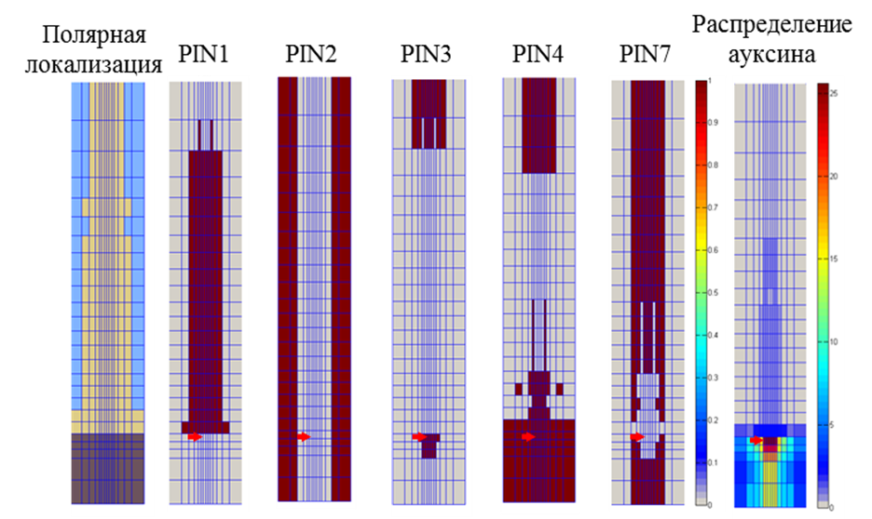
Стационарное решение математической модели

Slide 14
Сравнение результатов in vivo/ in silico экспериментов
in vivo in silico
in vivo in silico
in vivo in silico
PIN1
PIN2
Ауксин
in vivo in silico
in vivo in silico
in vivo in silico
PIN3
PIN4
PIN7
Полярность клетки
Базальная
Апикальная
Не полярная
Notes:
В результате численного расчета модели мы получили стационарное решение, в котором формировался максимум концентрации ауксина в пятой клетке от кончика корня, а также градиенты концентрации в обоих направлениях. Кроме того, паттерн распределения ауксина самоорганизовывался одновременно с паттерном распределения PIN белков.
Получившийся паттерн распределения ауксина и домены экспрессии белков транспортеров семейства PIN хорошо согласовывались с данными эксперимента полученным для дикого типа
Результаты численного расчета свидетельствуют, что генетические программы с дозозависимыми правилами (рис. 2b) регулируют экспрессию PIN транспортеров и их полярность, и описанные в исходной гипотезе предположения оказываются достаточными для формирования паттернов распределения ауксина и PIN белков в меристеме корня.

Slide 15
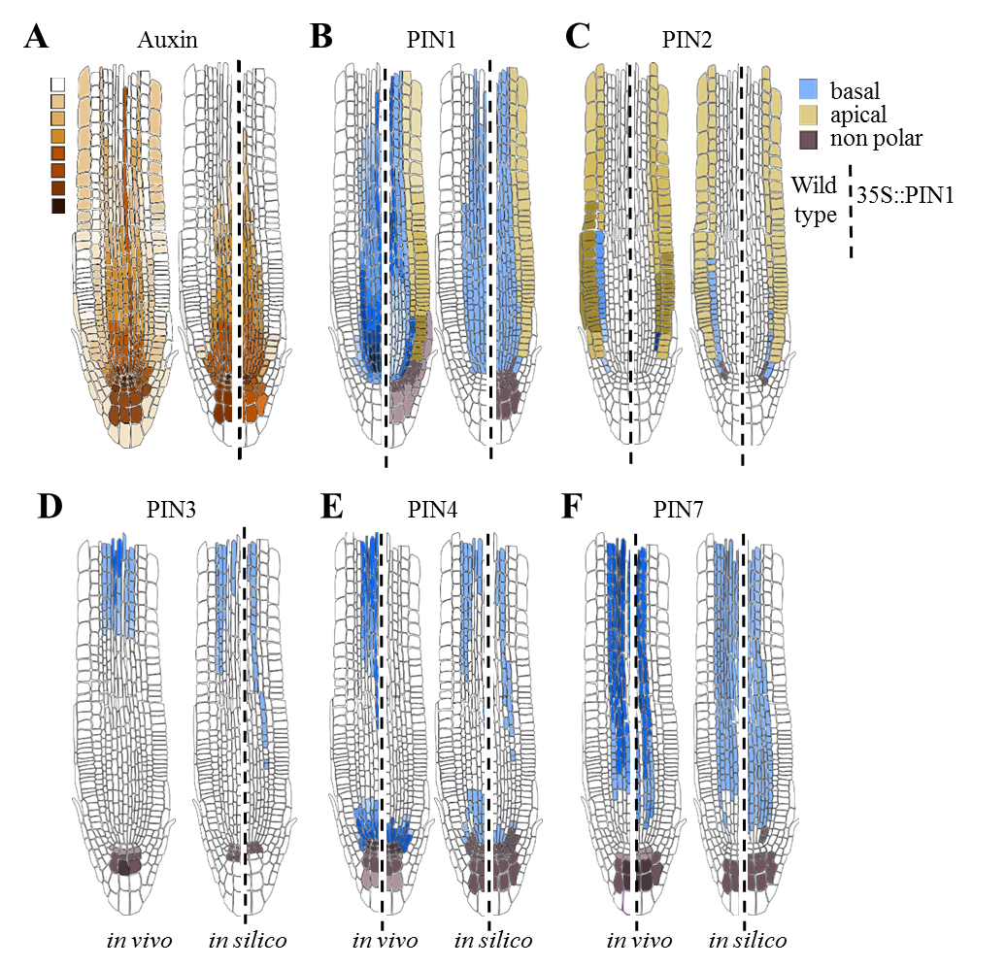
Сравнение результатов in vivo/ in silico экспериментов для 35S::PIN1
PIN1
35S::PIN1
in silico in vivo
Базальная
Апикальная
Не полярная
Notes:
Дополнительно Независимая проверка модели была проведена на трансгенной линии 35S::PIN1. Также для этой линии были проведены эксперименты по иммунолокализации PIN белков.
Для того чтобы смоделировать такую линию в модели было внесено изменение относительно экспрессии PIN1, а именно PIN1 в этой модели экспрессировался при любых концентрациях ауксина и во всех тканях
В результате мы получили нормальное распределение ауксина с максимумом в 5 клетке от кончика корня, но несколько сниженное по сравнению с диким типом. Эти изменения в распределении ауксина привели к изменениям в экспрессии PIN белков.
Наиболее интересным было проанализировать экспрессию и полярную локализацию PIN1, т к это является доказательством того что ауксин дозо-зависимо регулирует не только экспрессиию PIN, но и полярность клеток.
Так в эпидермисе и кортексе PIN1 локализуется апикально, в корневом чехлике – не полярно, а в остальных тканях базально.

Slide 16
Выводы
В результате анализа конфокальных изображений кончиков корней растений дикого типа A. thaliana, окрашенных специфическими антителами к PIN белкам, и трансгенных репортерных линий PIN::PIN-GFP, составлены карты паттернов экспрессии белков-транспортеров PIN1, PIN2, PIN3, PIN4, PIN7 и определена вариабельность областей их экспрессии в диком типе;
На основе сопоставления паттернов экспрессии PIN с распределением ауксина была выдвинута гипотеза о дозозависимой регуляции ауксином экспрессии PIN белков и их полярной локализации в клетках.
Ауксин в низких концентрациях активирует экспрессию PIN2, в промежуточных – PIN1, а экспрессию PIN3, PIN4, PIN7 как при низких, так и при высоких концентрациях.
Также при низких концентрациях ауксина PIN белки локализуются на мембране клеток по направлению к побегу, при промежуточных – по направлению к корню, а при высоких PIN белки локализуются на всех сторонах клетки.

Slide 17
Выводы
Для дальнейшей проверки нашей гипотезы был проведен компьютерный анализ экспериментальных изображений и выявлены качественные и количественные изменения в паттернах экспрессии PIN в меристеме корней растений с измененным уровнем ауксина.
– В растениях с изменённым уровнем эндогенного ауксина (yuc-1D) наблюдалась сниженная экспрессия PIN2 по сравнению с контролем.
– В растениях дикого типа после 24ч обработки разными концентрациями НУК происходило значимое повышение экспрессии PIN1 при 0.1 µМ, PIN2 при 0.01 µМ и 0.1 µМ, PIN3 при 0.01 µМ, PIN4 при 0.1 µМ и 0.5 µМ, PIN7 при 0.05 µМ;
Математическое моделирование распределения ауксина в клеточном автомате показало непротиворечивость гипотезы о дозозависимой регуляции ауксином экспрессии PIN белков и их полярной локализации;
В модели был рассчитан характер изменения распределения ауксина и соответственно, областей экспрессии всех PIN белков и их полярной локализации для растений со сверхэкспрессией гена PIN1 (35S::PIN1). Анализ изображений корней этих трансгенных растений, с иммунолокализацией PIN белков, полностью подтвердил все предсказания модели.

Slide 18
Спасибо за внимание!
Благодарности
Мироновой Виктории Владимировне
Омельянчук Надежде Анатольевне
Казанцеву Федору Владимировичу
Сектору системной биологии морфогенеза растений

Slide 19
Положения выносимые на защиту
Ауксин имеет дозозависимый эффект на экспрессию и полярную локализацию своих транспортёров: самые низкие концентрации активируют PIN2, промежуточные – PIN1, а белки PIN3, PIN4 и PIN7 как низкие, так и высокие концентрации этого гормона. При низких концентрациях ауксина PIN белки локализуются на мембране клеток по направлению к побегу, при промежуточных – по направлению к корню, а при высоких PIN белки локализуются на всех сторонах клетки.
Вариабельность доменов экспрессии PIN транспортеров ауксина в меристеме корня Arabidopsis thaliana связана с различиями в эндогенном уровне ауксина в индивидуальных корнях.

Slide 20
Экзамены:
Наименование дисциплин | Сдача экзаменов | Дата | Оценка
Специальность биоинформатика | сдан | 22.10.2015 | Хорошо
Философия | сдан | 11.06.2014 | Отлично
Иностранный язык | сдан | 30.05.2014 | Отлично
Публикации:
В.В. Коврижных, Н.А. Омельянчук, Т.П. Пастернак, В.В. Миронова. Ключевая роль PIN белков в транспорте ауксина в корне Arabidopsis thaliana L. // Вавиловский журнал генетики и селекции растений. 2014, ТОМ 18, № 4/1
N.A. Omelyanchuk, V.V. Kovrizhnykh, E.A. Oshchepkova, T. Pasternak, K. Palme and V.V. Mironova. A detailed expression map of the PIN1 auxin transporter in Arabidopsis thaliana root. // BMC Plant Biology. 2016, ТОМ 16, №1

Slide 21
Тезисы
Chernova V.V., Ermakov A.A., Doroshkov A.V., Omelyanchuk N.A., Mironova V.V. - ANALYSIS OF TRANSCRIPTIONAL AND POSTTRANSCRIPTIONAL REGULATION OF AUXIN CARRIER AtPIN1. //BGRS conference, Novosibirsk. June. 2012. (личное участие)
Ermakov A.A., Chernova V.V., Doroshkov A.V., Sangaev S.S., Omelyhuk N.A., Kochetov A.V., Mironova V.V. - THE MODEL FOR AUXIN REGULATED AtPIN1 EXPRESSION IN THE ROOT APICAL MERISTEM. //PlantGenConference, Irkutsk, July. 2012.
Чернова В.В., Ермаков А.А., Дорошков А.В., Омельянчук Н.А., Миронова В.В. - Tранскрипционная и посттранскрипционная регуляция ауксином активности гена его белка-транспортера PIN1 в корне Arabidopsis thaliana L.//II(X) международной ботанической конференции молодых ученых. Санкт- Петербург, 2012. (личное участие)
В. В. Чернова - АУКСИН-ЗАВИСИМАЯ РЕГУЛЯЦИЯ АКТИВНОСТИ ЭКСПРЕССИИ ГЕНА PIN1 В КОРНЕ ARABIDOPSIS THALIANA L.//МНСК. Новосибирск, 2013. (личное участие)
V. V. Chernova, A.V. Doroshkov, N.A. Omelyanchuk, V.V. Mironova - PIN-transporters in the root meristem of Arabidopsis thaliana L: image analysis of expression patterns. // BGRS conference, Novosibirsk. June. 2014. (личное участие)
V. V. Kovrizhnykh, V. V. Mironova, F. V. Kazantsev, N. A. Omelyanchuk1, T. P. Pasternak. The compensatory mechanism providing for the root meristem development in pin mutants of A. thaliana. // PlantGenConference, Novosibirsk. June. 2015.
V.V. Kovrizhnykh, T. Pasternak, N.A. Omelyanchuk, V.V. Mironova. Expression maps of PINs transporters in the root meristem of Arabidopsis thaliana. // Plant signaling and behavior, St. Petersburg, 2016 (личное участие)

Slide 22
